Slide 1
«Разработка мероприятия для детей дошкольного возраста в условиях ФГОС дошкольного образования»
Проект выполнили:
Желнова Наталья Леонидовна, учитель-логопед
Зацепина Наталья Александровна, воспитатель
Ромаданова Ирина Николаевна, воспитатель
СП д/с «Солнышко»
ГБОУ СОШ № 2 г. Нефтегорска

Slide 2
Во саду ли, в огороде.
Непосредственно-образовательная деятельность детей старшего дошкольного возраста (5-7 лет)

Slide 3
Беседа по картине Цель: Расширить представления об овощах и фруктах; учить различать их по внешнему виду; расширить словарь по теме

Slide 4
Какое время года изображено на картине? (Лето)
Где происходит действие? Что позволяет сделать такой вывод? (На даче. Потому что мы видим грядки с овощами, пугало, яблоню, забор)
Чем занимаются дети на огороде? (Девочка собирает картошку, мальчик репку и морковь)
Что можно выращивать на даче? (Разные овощи, фрукты, цветы)
А чем еще занимаются на даче? (Ответы детей)
Для чего сажают овощи и фрукты на даче? (Чтобы их есть, варить, солить, делать салаты, варить варенье, компот и т.д.)
Чем полезны овощи и фрукты? (В них много витаминов)
Как на даче появляются овощи и фрукты? (Сначала сажают в землю семена, поливают их, пропалывают. Потом появляются ростки и растут всё больше и больше. И потом уже вырастают овощи. А фрукты растут на фруктовых деревьях, которые тоже сажают маленькими, поливают и они вырастают.)
Для чего огородники ставят на участке пугало? (Чтобы отпугивать птиц и воров. Чтобы красиво было).
Что случиться, если съесть немытые овощи или фрукты? (Можно заболеть, микробы попадут в живот)
Что необходимо для получения хорошего урожая? (Растения необходимо поливать, удобрять, пропалывать сорняки)
Нарисуй и расскажи, что растет на вашей даче.

Slide 5
Игровая деятельность Создание игровой ситуации
Отправляемся в космическое путешествие, в далекую звездную страну, где живут космические человечки – Лизуны.
Вы знаете, чем питаются космические человечки? (Ответы детей)
А мы им отвезем овощи и фрукты, которые растут на наших дачах. Пусть попробуют.
А что мы положим в корзину, вы отгадайте.

Slide 6
Загадки об овощах и фруктах

Slide 7
Вот и всё! Хоть и устали,
Лизунам мы всё собрали!
Прилетели мы к Лизунам.
Давайте научим их различать
овощи и фрукты.
Д/игра «Помоги космическим жителям разделить овощи и фрукты»
(Дети делятся на 2 команды и раскладывают по корзинкам овощи и фрукты)

Slide 8
Задание от Лизунов. Они не умеют разговаривать на нашем языке и поэтому зашифровали названия фруктов и овощей на своем космическом языке. Попробуем угадать?
Цвет -
Форма –
Место произрастания -
Кислый -
Сладкий -
Большой –
Маленький –

Slide 9
Игра «Шифровальщики»
А теперь и вы попробуйте зашифровать названия овощей и фруктов для Лизунов!!!

Slide 10
Проблемная ситуация Пропала вода для полива огорода.
А) Каким могло бы быть решение проблемы?
выкопать колодец, заказать бойлер с водой, носить из соседнего колодца, ходить на речку за водой, ждать дождя, вызвать пожарную машину, проверить и прочистить засорившиеся трубы
Б) Как вы определите, что достигли того, что хотите?
Растениям достаточно влаги для роста. Они не сохнут, быстро растут и плодоносят.
В) Как эту проблему можно решить?
Выкопать колодец, принести воды с речки, попросить у соседей, заказать бойлер с водой, прочистить засорившиеся трубы
Г) Кто может помочь вам достичь цели?
Соседи, знакомые и родственники с машиной, директор дачного сообщества, мастера по ремонту водопроводных труб, бурильщики колодцев
Д) Какие ресурсы помогут?
Бойлер, колодец, соседи, машина собственная или родственников, речка, дождь, финансы, спецтехника
Е) Чему можно научиться благодаря решению этой проблемы?
Общению с соседями, умению договариваться с людьми, умению достигать поставленной цели

Slide 11
Исследовательский проект
Актуальность: Ребенок увидел, что на соседней даче все растения засохли и заросли сорняками, а на их даче всё растет и плодоносит.
Цель: Узнать, почему без полива и ухода растения высохли.
Гипотеза: Соседи не поливают свою дачу, не хотят работать на ней, у них времени нет, воды нет, уехали отдыхать, заболели, сломалась машина.
Методы:
сравнение, наблюдение
спросить у родителей, у соседа с другой дачи, посмотреть в интернете, прочитать о пользе влаги для растений, провести собственный эксперимент.
Основная часть:
В эксперименте приняли участие две группы детей. Обе группы посадили в емкости семена салата. Одна группа поливала и рыхлила землю. Дети из другой группы просто наблюдали за своими всходами.
Через неделю обе группы заметили всходы. Но в 1 емкости всходы были дружные, взошли все семена, а во 2 семена взошли частично.
Еще через неделю из 1 емкости собрали урожай салата, а во второй емкости ростки были маленькие, вялые, сухие.
Обсудили полученные результаты и пришли к выводу, что для роста и развития растений необходима вода.
Выводы: наша гипотеза подтвердилась полностью. С помощью полива удалось собрать богатый урожай.
Практическая значимость: Дети выяснили , что необходимо поливать растения в группе и на участке.

Slide 12
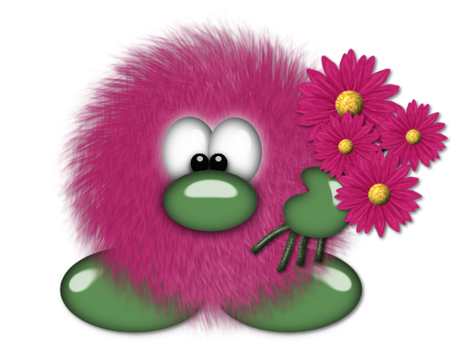
Спасибо за внимание!!!

